Slide 1

TRƯỜNG TIỂU HỌC TÂN VIÊN –AN KHÁNH
CHÀO MỪNG CÁC THẦY, CÔ ĐẾN THĂM LỚP DỰ GIỜ
MÔN: MĨ THUẬT LỚP 3
Giáo viên: Nguyễn Thị Yến

Slide 2
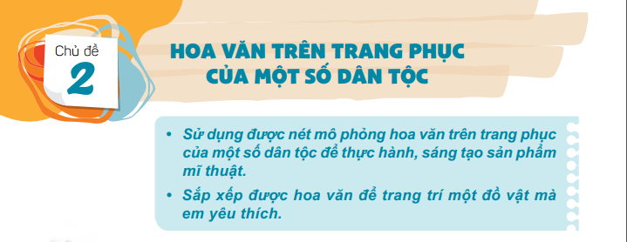

Slide 3

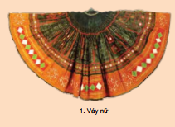
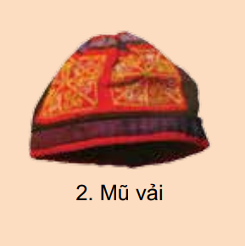

Slide 4
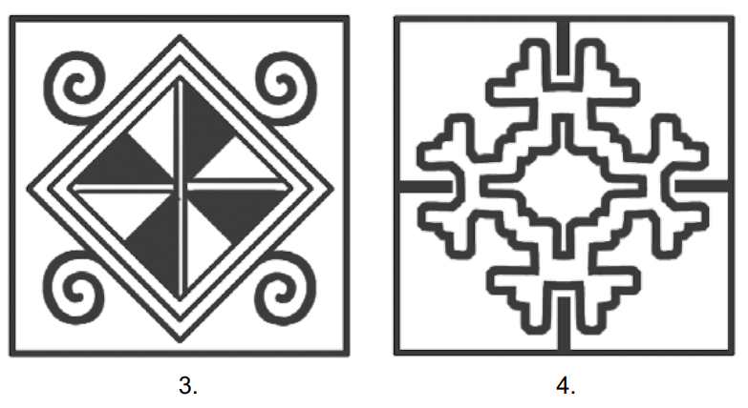

Slide 5
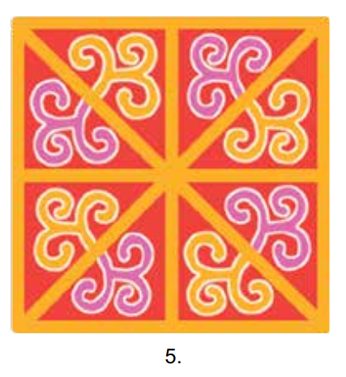
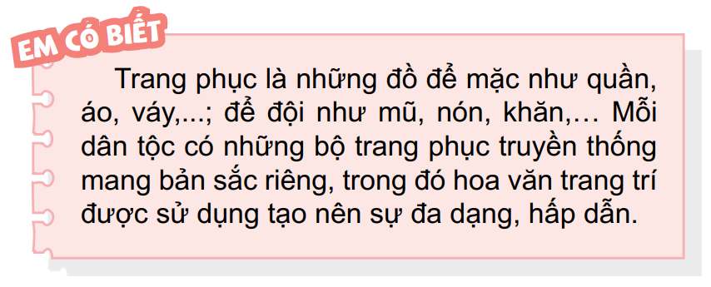
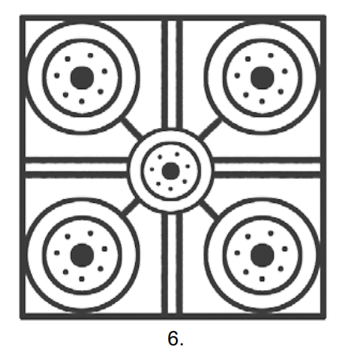

Slide 6


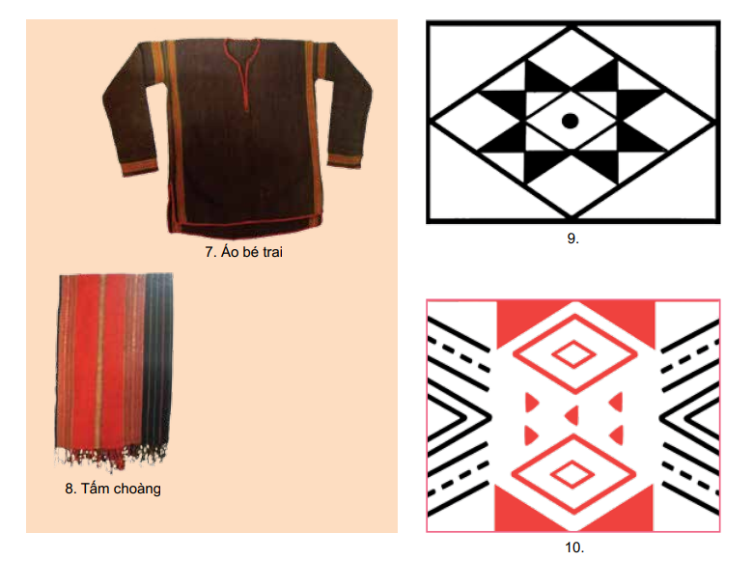

Slide 7
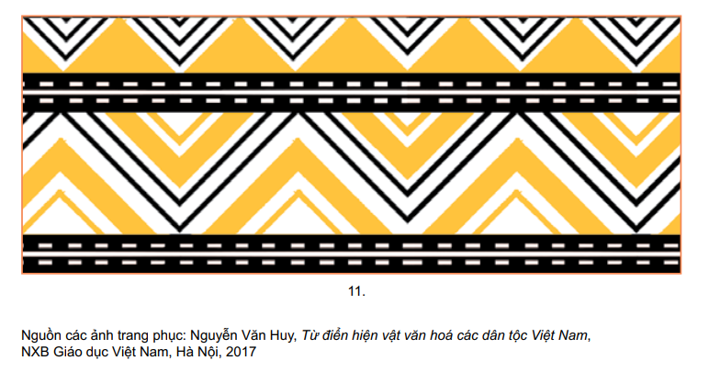

Slide 8

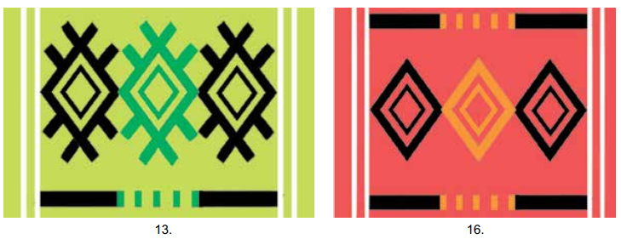
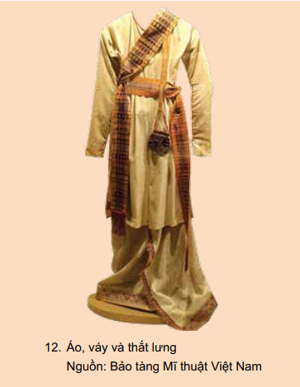
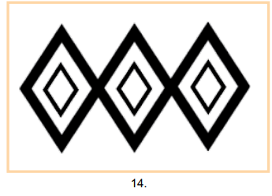

Slide 9
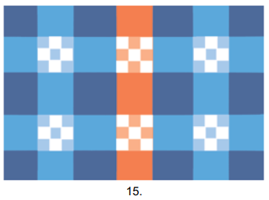
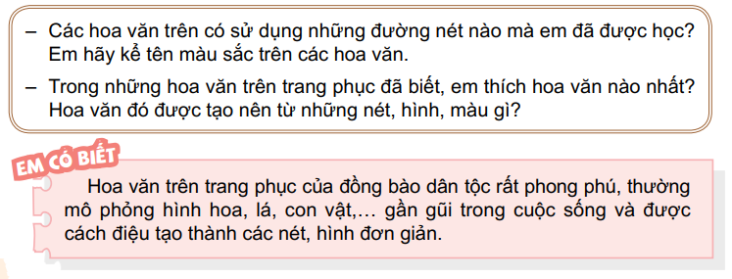

Slide 10

THỰC HIỆN
Em hãy chọn một hoa văn trên trang phục của một dân tộc em thích nhất vẽ mô phỏng lại mẫu hoa văn đó.

Slide 11

Chúc các em chăm ngoan
học giỏi

